Slide 1
Dependency Injection med Dagger 2
SB 2015-08-31/tra

Slide 2
Hvad ER problemet?
X x = new ...()
“new” kræver vi ved hvilken implementation af X vi vil bruge, når koden skrives.
En Factory flytter bare problemet til et andet sted.
Ender med “new” eller Stringly typed. (hvor javac ikke hjælper dig).

Slide 3
Løsning: Parametre og knofedt
Løsningen er at de ting som koden skal bruge for at kunne virke, sendes ind “udefra”.
Hvis hele ens applikation bygges sådan, ender man med en bunke moduler, og en main-rutine der skal sætte det hele sammen inden programmet skal køres. → Javakodebøvl.

Slide 4
Knofedt?!? “Føj da, lad os lave et framework!”
“Lad os lave et framework der hjælper med at sætte ting sammen” → XML bøvl, Reflection bøvl, Bøvl bøvl.
Fantastisk når det virker, umuligt at fejlfinde på.
Min konklusion: INGEN magi på runtime.

Slide 5
“Ikke runtime? Dvs det er ok på compile-time?”
Jep.
Genistreg#1: Lad java compileren gøre arbejdet vha annotations!
Genistreg#2: Generér gode, letlæste Java-sourcer der udfører samme trin som en dygtig programmør ville have lavet i hånden.
Dvs ingen magi - kun almindelig Java-kode på runtime.

Slide 6
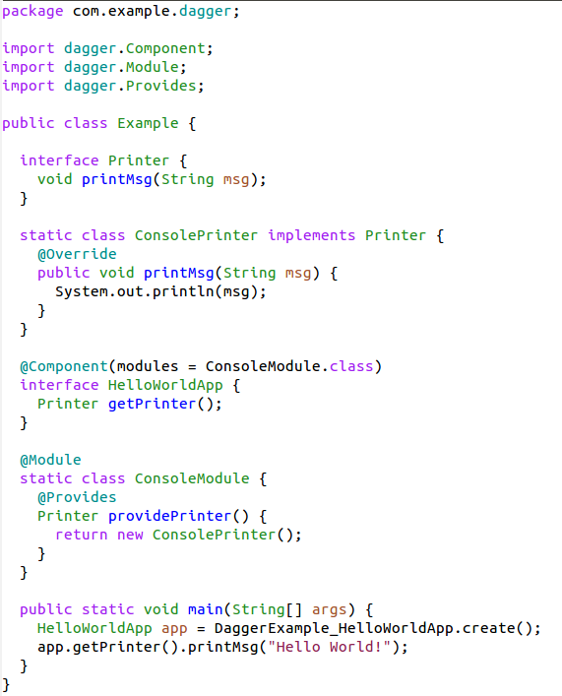
Hello
World i
Dagger2

Slide 7
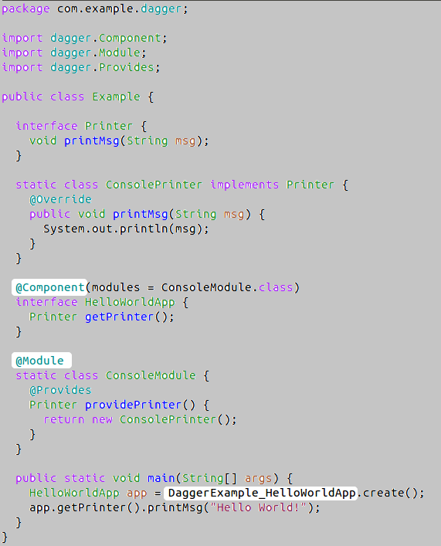
Hello
World i
Dagger2
@Component angiver de metoder der skal kunne kaldes fra main og de moduler Dagger skal bruge hér.
@Module opremser de @Providers som Dagger ikke selv kan gætte sig til.
Dagger… klasserne er automatisk genereret af javac.

Slide 8
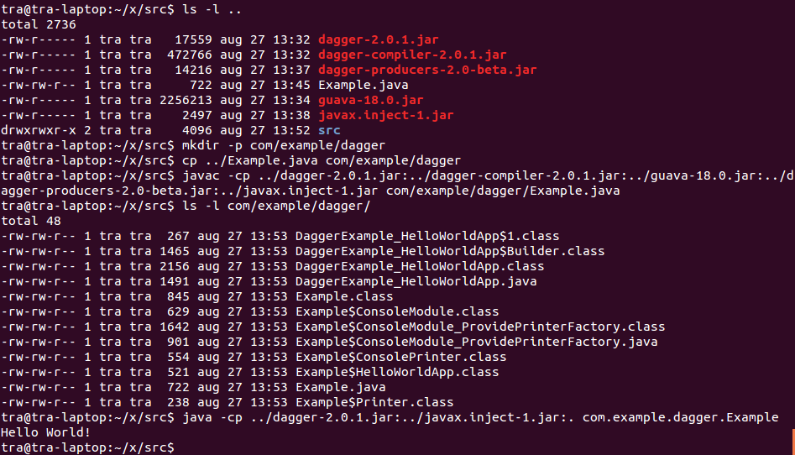
Fra kommandolinien:

Slide 9
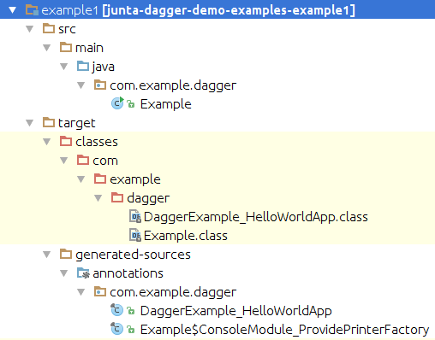
Maven modul i IntelliJ
Note: target/generated-sources/annotations skal eksistere ved import i IntelliJ! (Hey, men virkede for Kåre da han gjorde det)

Slide 11
Konfigurationsstrenge:
String password = <mumle>.get(“password”);
Slæb konfigurationsobjekt med rundt fra main helt ned til laveste niveau der faktisk skal bruge det.
Hav “globalt” konfigurationobjekt.
Misbrug de globale system properties.
JNDI (ja, også udenfor Java EE)
Ingen central styring uanset valg.

Slide 12
String kan injectes!
@Inject
public X(@Named(“password”) String password) {
this.password = password;
}
String er en klasse som alle andre.
Hvis en DI-engine skal kunne skelne mellem flere af samme klasse, brug JSR-330 @Named.
Dagger kræver en provider-metode pr @Named string i @Module-modulet.
@Provides
@Named(“password”) String providePassword() {
return “swordfish”;
}

Slide 13
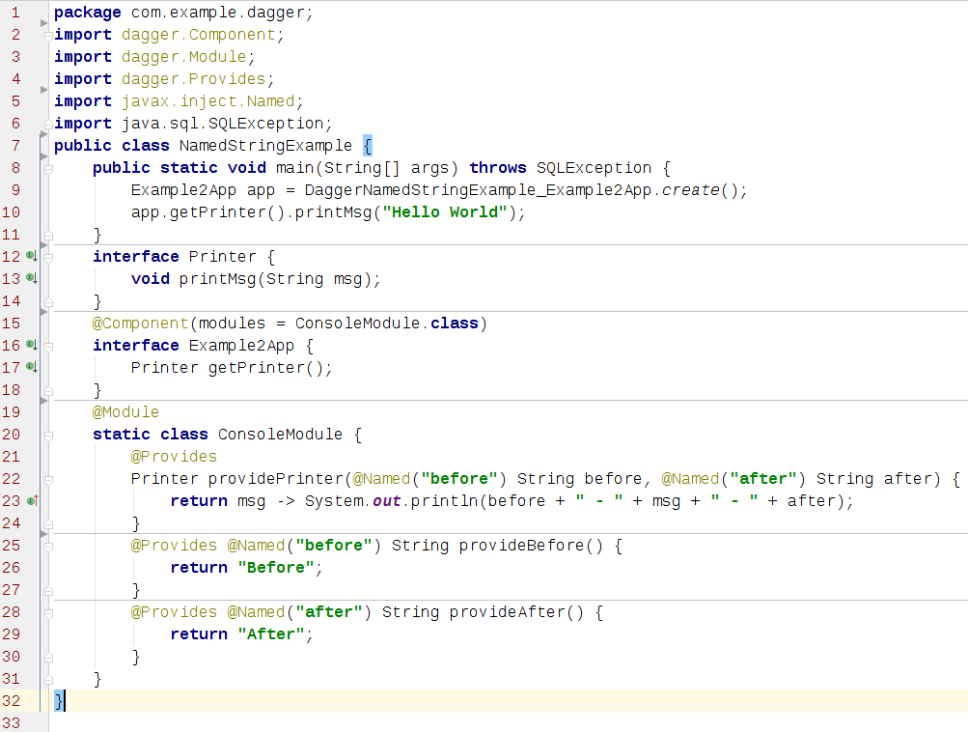
“Before - Hello World - After”
For at kunne kalde en given metode – først providePrinter(…) - skal Dagger kunne fremskaffe dens parametre. Her ved at kalde provideBefore() og provideAfter().
Denne process er rekursiv hvilket muliggør injektion af konfigurationsstrenge vilkårligt dybt.

Slide 15
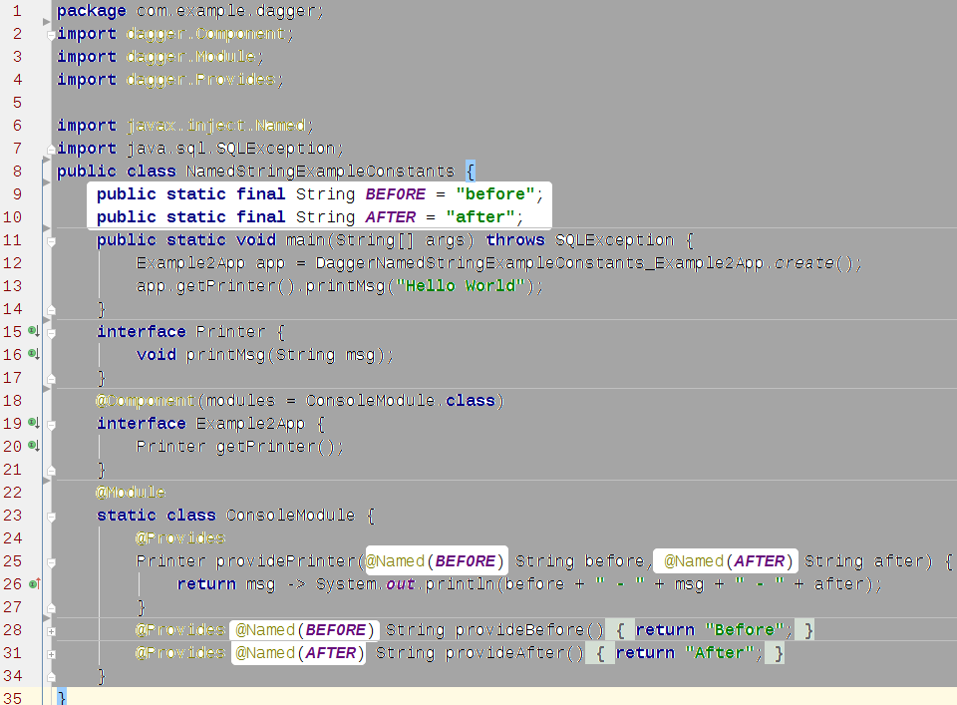
Konstanter hjælper!

Slide 16
Konfiguration via @Named Strings
Konfigurationsværdier styres centralt.
Moduler kan genbruges.
Vi rammer konkret kode når en værdi skal slås op og ikke når den beregnes. (Fordel ved debugning).
Hver konfigurationsværdi har sin egen metode som kan have fuld javadoc og individuel fejlhåndtering (defaultværdi? RuntimeException?)

Slide 17
Constructor versus Setter DI
Eksisterende kode er lettest at tilrette via setter injection (@Inject void setX(…))
Ny kode bliver efter TRA's mening bedst (mest modulær up front) med constructor injection (hvor alle dependencies angives som parametre til constructoren).

Slide 18
Diverse
@Singleton – lav kun et eksemplar uanset hvor mange gange det skal injectes.
Provider<X> er DI-udgaven af Factory pattern.
Lazy<X> x. Instansen af X konstrueres først når “x.get()” kaldes, og kun en gang.
IntelliJ skal have Settings → Build,Execution,Deployment →
Compiler → Make project automatically
vinget af for at virke godt.

Slide 19
SB relevans.
Forøget brug af interfaces → Nemmere at mocke “opad” og helst bedre snitflader generelt i modulerne.
Bedre konvention for at erkende og udskille projektspecifikke ting fra generel kode. Det er et paradigmeskift at få ting ind “udefra” som det kan tage tid at vænne sig til, men som resulterer i bedre kode.
Konfigurationsværdihåndtering kan centraliseres i en given applikation, og kun de værdier der faktisk BRUGES behøver @Providers.
Ikke helt trivielt at lægge om, så nok kun for ny kode.
dpaviser-qa-tool kunne være en god test.

Slide 20
Resourcer
Spartansk hjemmeside: http://google.github.io/dagger/
Intro-video – viser alle principperne: https://www.youtube.com/watch?v=oK_XtfXPkqw
Slides plus kode: https://github.com/ravn/junta-dagger-demo-examples

